Slide 1


Streams e E/S em Java
Prof. Ricardo Linden
(baseado em transparências de Walter Savitch)

Slide 2
Visão Geral de E/S
E/S = Entrada e Saída (Em inglês I/O=Input/Output)
A entrada normalmente é feita através de teclado ou arquivos.
A saída é normalmente feita para a tela, arquivos ou impressora.
Vantagens da E/S
  podemos fazer uma cópia permanente
  uma saída de um programa pode ser a entrada de outro.
  A entrada pode ser automatizada (em vez de feita manualmente)

Slide 3
Streams
Stream: um objeto que fornece dados para seu destino (tela, arquivos, etc.) ou recebe dados de sua fonte (teclado, arquivo, etc)
  funciona como um buffer entre a fonte de dados e o destino.
  conecta um programa a um objeto de E/S.
  conceito similar aos file-handlers das linguagens imperativas que vimos até hoje.
Input stream: stream que fornece entrada para um programa.
Output stream: stream que recebe saída de um programa

Slide 4
Arquivos texto e binários
Todos os arquivos e programas, no fundo, são apenas coleções de zeros e uns.
  Cada dígito só pode ter dois valores (daí a denominação do sisetma binário)
  bit (binary digit) é um dígito enquanto que byte é um grupo de oito bits
Arquivos texto: os bits representam caracteres visualizáveis.
  Se usamos ASCII, usamos um byte por caracter.
  São criados com editores de texto padrão.
  Exemplo: arquivos fonte do Java.

Slide 5
Arquivos texto e binários
Arquivos binários: os bits representam outros tipos de informação codificada, tais como instruções executáveis, dados numéricos, etc.
  Estes arquivos são facilmente legíveis por computadores mas não por hmanos.
  Eles não são arquivos “imprimíveis” ("printable”)
    isto não quer dizer que eles não possam ser impressos, mas sim, que se o forem, eles não serão inteligíveis.
    "printable" significa “facilmente lido e compreendido por humanos quando impressos.

Slide 6
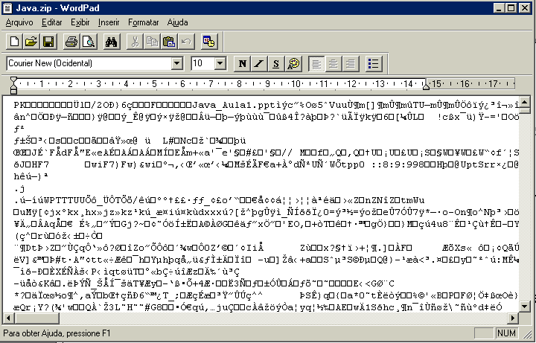
Arquivos texto e binários
Exemplo de visualização de arquivo binário:
Para nós é incompreensível, mas o programa certo (no caso Winzip ou similar) decodifica-o sem problemas.

Slide 7
Java: Arquivos texto versus binários
Arquivos texto são mais facilmente lidos por humanos, podendo ser visualmente inspecionados.
Arquivos binários são mais eficentes, pois já estão na “linguagem” do computador.
  Escrita e leitura de arquivos binários é feita por programas
  Arquivos texto são usados apenas para comunicação com humanos.
Os arquivos binários Java são portáteis
  podem ser usados pelo Java em diferentes máquinas

Slide 8
Java: Arquivos texto versus binários
Arquivos texto Java
Arquivos fonte (.java)
Ocasionalmente arquivos de entrada e saída
Arquivos binários em Java
Arquivos executáveis (.class) ⇨ criados pela compilação dos arquivos fonte
Usualmente arquivos de entrada e saída.
Arquivos binários tendem a ser menores do que arquivos texto com o mesmo conteúdo e a operação com aqueles tende a ser mais rápida.

Slide 9

Entrada e Saída com Arquivos Texto

Slide 10

E/S em geral
Para usar todas as classes que descreveremos
aqui, precisamos acrescentar a seguinte linha a
nossos programas:
  import java.io.*;

Slide 11
E/S com arquivos texto
Classes importantes para saída em modo texto
  PrintWriter
  FileOutputStream
Classes importantes para entrada em modo texto:
  BufferedReader
  FileReader
FileOutputStream e FileReader são usados apenas pelos seus construtores, que recebem nomes de arquivos como argumentos.
  Os construtores das classes PrintWriter e BufferedReader não recebem nomes de arquivos como argumento, mas sim streams.

Slide 12
Todo arquivo tem dois nomes
O código usado para abrir um arquivo gera dois nomes para um arquivo de saída.
  O nome usado pelo sistema operacional
    out.txt, por exemplo
  o nome da stream
    outputStream, por exemplo
Os programas Java usam o nome da stream
O conceito é extremamente similar à maneira com que lidávamos com file handlers.
Em cada instante, um stream está associado com apenas um arquivo físico, mas podemos mudar esta associação facilmente.

Slide 13
Saída em modo texto
Para abrir um arquivo texto para saída:
  crie uma stream da classe PrintWriter e conecte-a a um arquivo texto
Exemplo:
  Printwriter outputStream = new
  PrintWriter(FileOutputStream(“out.txt”))
Agora podemos usar print e println para escrever no arquivo
Nome da stream onde escreveremos
Construtor de PrintWriter não recebe
o nome de arquivo como parâmetro
Nome Físico

Slide 14

Fechando um arquivo
Um arquivo de entrada ou de saída deve ser fechado quando terminamos de usá-lo.
Lembrem-se do que a Tia Noca ensinou: Depois de usar, guarde no mesmo lugar!

Slide 15
Fechando um arquivo
Para fechar o arquivo use o método close da classe PrintWriter (BufferedReader também tem um método close).
Por exemplo, para fechar o arquivo que abrimos no código acima, usamos:
  outputStream.close();
Se o programa fechar normalmente, ele fechará todos os arquivos que ainda estiverem abertos (parte do serviço de garbage colletion).

Slide 16
Pergunta razoável...
Se um programa que termina normalmente fecha todos os arquivos abertos, porque temos que fechá-los explicitamente com o método close?
Duas razões:
  1. Para garantir que o arquivo está fechado se o programa terminar de forma anormal (ele poderia ter parte do conteúdo perdido, neste caso.
      Aguardem ansiosamente a aula de exceções para que discutamos mais estes tópicos...

Slide 17
Pergunta razoável
Se um programa que termina normalmente fecha todos os arquivos abertos, porque temos que fechá-los explicitamente com o método close?
Duas razões:
  2. Um arquivo aberto para escrita tem que ser fechado antes de poder ser aberto para leitura
    Java tem uma classe que serve para abrir um arquivo tanto para leitura quanto para escrita (detalhes mais à frente)

Slide 18
Exemplo 1
import java.io.*;
import javax.swing.JOptionPane;
public class FileIO1 {
public static void main(String[] args) {
PrintWriter outputStream = null;
try {
outputStream = new PrintWriter(new FileOutputStream("out.txt"));
}
catch(FileNotFoundException e) {
System.out.println("Erro criando o arquivo de saída.");
System.exit(0);
}
String line = null;
int count;
for (count = 1; count <= 3; count++) {
line = JOptionPane.showInputDialog("Entre uma linha : ");
outputStream.println(count + " " + line);
}
outputStream.close();
System.exit(0);
}
}
Tem que ser fora do bloco do try.
Criando o arquivo
Erro causado quando não dá para criar o arquivo
Gravando as linhas
Não devemos esquecer de fechar a stream

Slide 19
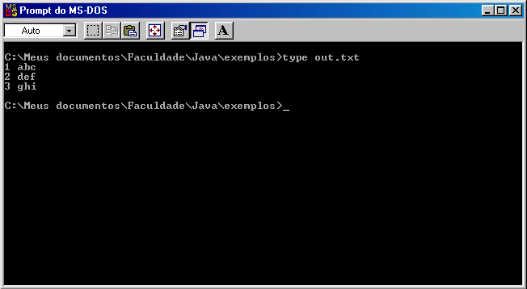
Exemplo de Saída do Programa

Slide 20
Entrada no modo texto
Para abrir um arquivo para entrada, conecte um arquivo texto a uma stream para leitura.
  Use uma stream da classe BufferedReader e conecte-a ao arquivo texto
  Use a classe FileReader para conectar o objeto BufferedReader ao arquivo texto
Por exemplo:
    BufferedReader inputStream =
    new BufferedReader(new FileReader("data.txt") );

Slide 21
Entrada e Saída
Os projetistas do Java desta vez nos deram um pouquinho de dor de cabeça...
Lembrem-se : os construtores de BufferedReader e PrintWriter não recebem o nome do arquivo a ser usado como parâmetro.
Cada um tem um tipo de parâmetro diferente:
  PrintWriter ⇨ FileOutputStream
  BufferedReader ⇨ FileReader

Slide 22

Entrada e Saída
Reclamações diretamente com a Sun, por favor. E não esqueçam de me incluir em seu abaixo-assinado!

Slide 23
Entrada no modo texto
Depois de abrir o arquivo:
  leia linhas (Strings) com o método readLine
  BufferedReader não tem nenhum método para ler números diretamente, logo leia números como Strings e depois converta-os.
  Leia um char com o método read

Slide 24
Exemplo 2
import java.io.*;
public class FileIO2 {
public static void main(String[] args) {
try {
BufferedReader inputStream=new BufferedReader(new FileReader("data.txt"));
String line = null;
line = inputStream.readLine();
System.out.println("Primeira linha:"+line);
line = inputStream.readLine();
System.out.println("Segunda linha"+line);
inputStream.close();
}
catch(FileNotFoundException e) {
System.out.println("Não achei ou consegui abri o arquivo");
}
catch(IOException e) {
System.out.println("Erro genérico ao ler o arquivo");
}
}
}

Slide 25
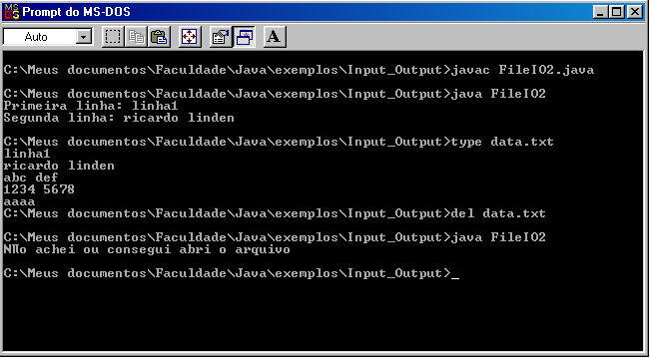
Saída do nosso exemplo

Slide 26
Alguns métodos na classe BufferedReader
BufferedReader(Reader readerObject)
  o único construtor que precisaremos
  não há nenhum construtor que aceite um nome de arquivo como argumento
new BufferedReader(new FileReader(File_Name))
  Se você quiser criar uma stream com um argumento, use este formato.
  FileReader é descendente da classe Reader
  Uma exceção da classe FileNotFoundException (um tipo de IOException) pode ser lançada (veremos mais sobre exceções mais à frente.

Slide 27
Alguns métodos na classe BufferedReader
public String readLine() throws IOException
  Retorna uma linha lida de uma stream de entrada.
  Se a leitura for feita após o fim do arquivo, então o retorno é null.
public int read() throws IOException
  Lê um único caracter da stream de entrada e retorna o caracter como um valor int.
  Se a leitura é feita após o fim do arquivo, o retorno é igual a –1.
public void close() throws IOException
  Fecha a stream

Slide 28
Nota : Dividindo uma string usando a classe StringTokenizer
Existem métods na classe BufferedReader que lêem um caracter e métodos que lêem uma linha, mas não métodos que leiam uma única palavra.
Para dividir uma linha em palavras nós podemos usar a classe StringTokenizer
  Ela é definida dentro da biblioteca util
  Logo, para usá-la temos que acrescentar ao nosso programa a linha import java.util.*
  Vamos vê-la através de um exemplo
    mais detalhes em http://www.sun.com
  No construtor nós podemos especificar os delimitadores de palavras (os delimitadores padrão são os caracteres de espaço branco (espaço, tab e newline)

Slide 29
Exemplo: StringTokenizer
Mostrar as palavras separadas pelos seguintes caracteres: espaço, newline (\n), ponto ou vírgula.
String inputLine = SavitchIn.readLine();
StringTokenizer wordFinder =
new StringTokenizer(inputLine, " \n.,");
//the second argument is a string of the 4 delimiters
while(wordFinder.hasMoreTokens())
{
System.out.println(wordFinder.nextToken());
}
Question
2b
or
!tooBee
Se entrarmos com a string "Question,2b.or !tooBee." a saída será a seguinte

Slide 30
Como saber se um arquivo terminou?
Há várias maneiras de saber se uma rquivo já acabou. Podemos por exemplo colocar um caracter especial no fim do arquivo (caso do Pascal antigo)
Quando o readLine tenta ler após o término do arquivo ele retorna null, logo podemos testar pela sua ocorrência
idem para o read (retorna -1 quando o arquivo já acabou)
Nenhum dos dois métodos causa um exceção da classe EOFException.

Slide 31
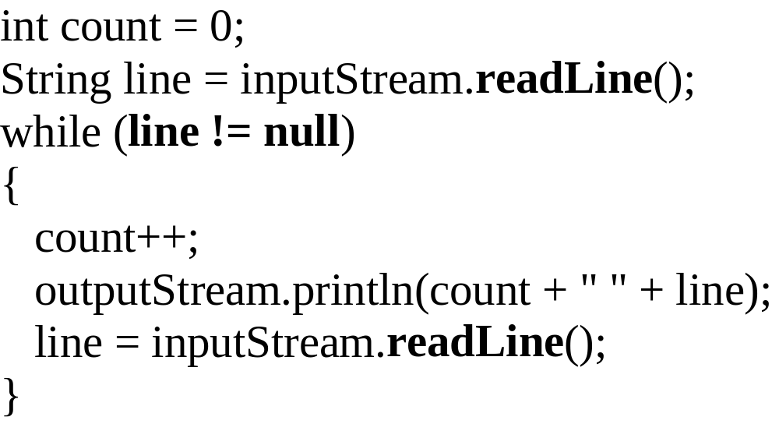
Exemplo: Usando Null para testar para o fim do arquivo
Quando usar readLine
teste para null
Quando usar read teste para -1

Slide 32
Exemplo 3
import java.io.*;
public class TextEOFDemo {
public static void main(String[] args) {
try {
BufferedReader inputStream =
new BufferedReader(new FileReader("data.txt"));
int count = 0;
String line = inputStream.readLine();
while (line != null) {
count++; System.out.println(count + " " + line);
line = inputStream.readLine();
}
System.out.println("O arquivo tinha "+count+" linhas.");
inputStream.close();
}
catch(FileNotFoundException e) {
System.out.println("Nao achei o arquivo de entrada."); }
catch(IOException e) {
System.out.println("Erro lendo do arquivo de entrada.");}
}
}

Slide 33
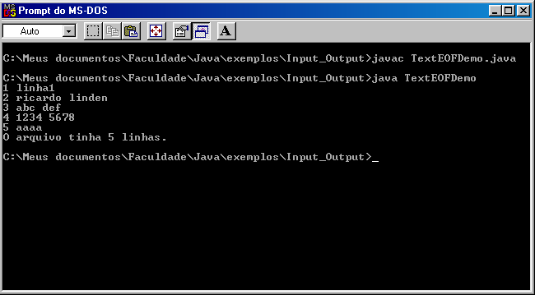
Exemplo de execução

Slide 34
Entrada e Saída no modo binário
Existe muita similaridade entre os modos texto e binário, logo muitas transparências serão repetitivas.

Slide 35
E/S em modo binário
Classes importantes para saída em modo binário:
  DataOutputStream
  FileOutputStream
Classes importantes para entrada em modo binário:
  DataInputStream
  FileInputStream
Note que FileOutputStream e FileInputStream são usados apenas pelos seus construtores, que podem receber como argumentos os nomes dos arquivos.

Slide 36

Nova Reclamação à Sun
A Sun insistiu com seu “maravilhoso” conceito de não permitir nomes de arquivos nos construtores das streams. Eu mantenho-me fiel à minha reclamação

Slide 37
Lembrando
Para usar estas classes precisamos preceder nossas classes pela declaração:
import java.io.*;

Slide 38
Classes de Stream do Java
DataInputStream e DataOutputStream:
  ambas têm métodos para ler e escrever os dados um byte de cada vez.
  Automaticamente convertem números e caracteres em código binário
    como já vimos, arquivos binários não são legíveis por um editor, mas são armazenados de forma mais eficiente.

Slide 39

Só para lembrar de novo:
Arquivo
Entrada
Programa
Saída

Slide 40
Usando DataOutputStream
Os arquivos gerados são binários e podem armazenar qualquer um dos tipos básicos (int, char, double, etc.) e o tipo String
Os arquivos criados podem ser lidos por outros programas Java mas não serão compreensíveis se impressos.
Temos que importar a biblioteca de E/S do Java:
import java.io.*;
Esta classe lança exceções do tipo IOException quando problemas ocorrem

Slide 41
Tratando a IOException
IOException não pode ser ignorada, senão seu programa “cai”
  trate-a com um bloco catch
  ou faça com que outro a trate usando a cláusula throws
Quando abrir um arquivo, coloque a operação dentro de um bloco try e escreva um bloco catch para esta exceção
catch(IOException e){
System.out.println("Problemas...";
}

Slide 42
Abrindo um novo arquivo de saída
O nome do arquivo é dado como uma String
  as regras de nome variam de acordo com cada sistema operacional.
Abrir um arquivo para saída requer dois passos:
  Crie um objeto FileOutputStream associado com a String contendo o nome do arquivo
  Conecte a stream FileOutputStream com o objeto da classe DataOutputStream
  Isto pode ser feito em uma única linha de código!

Slide 43
Exemplo: Abrindo um arquivo de saída
Para abrir um arquivo chamado numbers.dat:
O construtor de DataOutputStream requer um argumento da classe FileOutputStream
O construtor de FileOutputStream requer um argumento da classe String (nome do arquivo de saída)
DataOutputStream outputStream = new
DataOutputStream(new FileOutputStream("numbers.dat"));

Slide 44
Exemplo: Abrindo um arquivo de saída
Podemos fazer a mesma coisa usando duas instruções ao invés de uma:
  FileOutputStream middleman =new
  FileOutputStream("numbers.dat");
  DataOutputStream outputStream =new
  DataOutputSteam(middleman);

Slide 45
Lembrem-se: Todo arquivo tem dois nomes!
O código usado para abrir o arquivo gera dois nomes para o arquivo de saída
  o nome usado pelo sistema operacional
    numbers.dat no exemplo
  o nome da stream
    outputStream no exemplo
Todos os programas Java usam o nome da stream
Não fiquem confusos. O conceito é igual ao de file handlers do C e do Pascal. Nós só usávamos o nome real do arquivo ao fazer o assign/fopen. É a mesma coisa!

Slide 46
Alguns métodos de DataOutputStream
Podemos escrever dados para um arquivo de saída assim que ele estiver conectado a uma stream
  Use os método definidos em DataOutputStream
    writeInt(int n)
    writeDouble(double x)
    writeBoolean(boolean b)
    etc
    Consulte http://java.sun.com para saber mais
Note que cada método de escrita pode lançar uma IOException
Note que cada método de write é definido como final

Slide 47
Fechando um arquivo
Como já discutimos antes, os arquivos abertos devem ser fechados quando terminarmos de usá-los.
Para fechar o arquivo use o método close da classe DataOutputStream
Por exemplo, para fechar o arquivo que abrimos no código acima, usamos:
  outputStream.close();
Se o programa fechar normalmente, ele fechará todos os arquivos que ainda estiverem abertos (parte do serviço de garbage colletion).

Slide 48
import java.io.*;
import javax.swing.JOptionPane;
public class FileIO4 {
public static void main(String[] args) {
try {
DataOutputStream outputStream = new DataOutputStream(
new FileOutputStream("numbers.dat"));
int n; String line=null;
do {
line = JOptionPane.showInputDialog("Entre com um num>=0
(negativo termina): ");
n = Integer.parseInt(line);
outputStream.writeInt(n);
}while (n >= 0);
outputStream.close();
}
catch(IOException e) {
System.out.println("Problemas na saída de dados.");
}
System.exit(0);
}
}
Exemplo de escrita

Slide 49
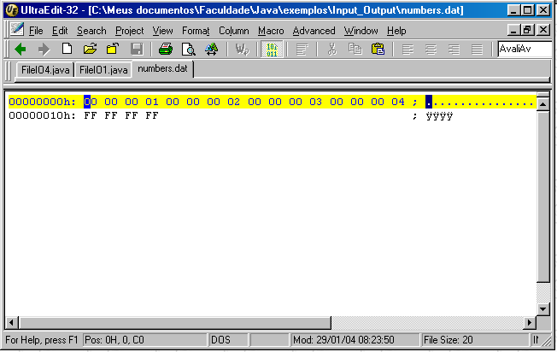
Saída (arquivo numbers.dat)
Entrada dada : 1, 2, 3, 4, -1.
Note que não há texto legível no arquivo, mas sim as representações binárias de cada um dos números
-1
O que o editor de texto entende por -1

Slide 50

Lembrando...
As razões para fecharmos os arquivos permanecem as mesmas:
  1. Para garantir que o arquivo está fechado se o programa terminar de forma anormal.
  2. Um arquivo aberto para escrita tem que ser fechado antes de poder ser aberto para leitura

Slide 51

Modo binário é muito parecido com modo texto
Eu disse que seria repetitivo, mas não temos que correr, pois não temos pressa...

Slide 52
Escrevendo um caracter em um arquivo
O método writeChar recebe um argumento do tipo int, e não char
Para resolver, faça um typecast do char para int.
Por exemplo:
  outputStream.writeChar((int) 'A');

Slide 53
Escrevendo um valor boolean em um arquivo
Variáveis boolean podem assumir dois valores: true ou false
true e false não são apenas nomes dos valores, mas são do tipo boolean
    Não é como se fizéssemos um #define em C
Por exemplo, para escrever o valor false to para o arquivo faça:
  outputStream.writeBoolean(false);

Slide 54
Escrevendo Strings em um Arquivo
Não há um método writeString : use o método writeUTF
UTF : Unicode Text Format
  versão especial do Unicode
    código internacional que usa 2 bytes por caracter
    desginado para acomodar as línguas faladas pela maioria da humanidade.
    Comparação: ASCII só usa 1 byte por caracter, logo só acomoda línguas com alfabeto latino (e uma de cada vez)
    O UTF é uma modificação do Unicode que usa 1 byte apenas.
    Permite outras linguagens sem sacrificar a eficiência do ASCII

Slide 55
Atenção : Sobreescrevendo um arquivo
Abrir um arquivo para escrita que não existe cria um arquivo novo (em branco)
Abrir para escrita um arquivo que já existe elimina o antigo arquivo e cria um arquivo novo em branco.
Veremos mais adiante como testar se uma rquivo existe para evitar sobreescrevê-lo.

Slide 56
Usando DataInputStream para ler dados
Os arquivos lidos são similares aos criados pelo DataOutputStream
    Os arquivos gerados são binários e podem armazenar qualquer um dos tipos básicos (int, char, double, etc.) e o tipo String
    Os arquivos criados podem ser lidos por outros programas Java mas não serão compreensíveis se impressos.
Também nesse caso, temos que importar a biblioteca de E/S do Java:
import java.io.*;
Esta classe também lança exceções do tipo IOException quando problemas ocorrem

Slide 57

Abrindo um arquivo
Similar a abrir um arquivo de saída, mas substitua a palavra "output" pela palavra "input"
A complexidade é exatamente a mesma!

Slide 58
Exemplo: Abrindo um arquivo de entrada
Para abrir um arquivo chamado numbers.dat:
O construtor de DataInputStream requer um argumento da classe FileInputStream
O construtor de FileIntputStream requer um argumento da classe String (nome do arquivo de saída)
DataInputStream inStream = new
DataInputStream(new FileInputStream("numbers.dat"));

Slide 59
Exemplo: Abrindo um arquivo de saída
Da mesma maneira que no caso dos arquivos de saída, podemos fazer a mesma coisa usando duas instruções ao invés de uma:
  FileInputStream middleman =new
  FileInputStream("numbers.dat");
  DataInputStream inStream =new
  DataInputSteam(middleman);

Slide 60
Alguns métodos de DataInputStream
Para cada método de saída, nós temos um método de entrada correspondente.
Podemos ler dados de um arquivo de entrada conectado a uma stream usando os seguinte métodos de DataInputStream
    readInt()
    readDouble()
    readBoolean()
    etc.
Assim como no caso da escrita:
    Cada método de leitura pode lançar uma IOException
    Cada método de read é definido como final

Slide 61
Exemplo de leitura
import java.io.*;
public class FileIO5 {
public static void main(String[] args) {
try {
DataInputStream inputStream =
new DataInputStream(new FileInputStream("numbers.dat"));
int n;
System.out.println("Lendo o arquivo numbers.dat");
n = inputStream.readInt();
while (n >= 0) {
System.out.println(n);
n = inputStream.readInt();
}
System.out.println("Fim da leitura.");
inputStream.close();
}
catch(IOException e) {
System.out.println("Problemas ao ler o arquivo numbers.dat.");
}
}
}

Slide 62
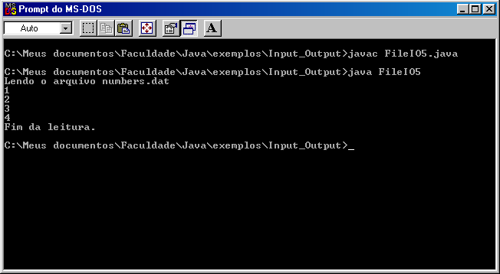
Saída de nosso exemplo
Porque não imprimiu o -1?

Slide 63
Exceções de streams de entrada
Uma exceção FileNotFoundException é lançada se o arquivo não for encontrado quando tentamos abrir o arquivo.
Cada método de leitura pode lançar uma IOException e nós temos que escrever um bloco de catch para ela.
Se uma leitura é feita depois do fim do arquivo então uma exceção da classe EOFException é lançada.

Slide 64
Evitando erros comuns com DataInputStream
Nenhuma mensagem de erro ou exceção ocorre se você ler o tipo errado de dados.
Isto é, se o dado é um integer e você lê um boolean, o Java não pressupõe que exite um erro.
Para as streams, os arquivos são uma grande seqüência de bits - você é quem tem que saber interpretar.

Slide 65
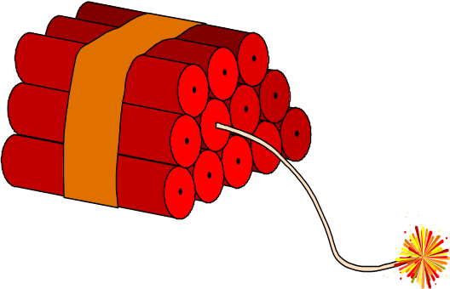
Feche seus DataInputStream
Sejam bons meninos e não esqueçam de fechar seus arquivos...
Arquivos abertos podem ser danificados se o programa terminar com uma exceção!

Slide 66
import javax.swing.JOptionPane;import java.io.*;
public class FileIO6 {
public static void main(String[] args) {
String fileName = null;
try {
fileName = JOptionPane.showInputDialog(”Nome do arquivo: ");
DataInputStream inputStream =
new DataInputStream(new FileInputStream(fileName));
int n;
System.out.println("Lendo o arquivo"+fileName);
n = inputStream.readInt();
while (n >= 0) {
System.out.println(n); n = inputStream.readInt();
}
System.out.println("Fim da leitura.");
inputStream.close();
}
catch(IOException e) {
System.out.println("Problemas lendo " + fileName);
}
System.exit(0);
}
}
Leitura
usando nome lido
do teclado

Slide 67
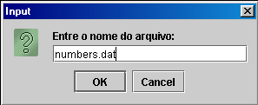
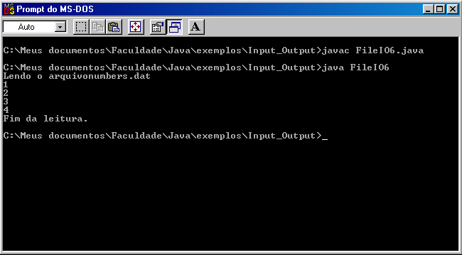
Resultado de nosso exemplo

Slide 68
Lidando com exceções de E/S
Capturando IOExceptions
IOException é uma classe pré-definida
Todas as operações de E/S que descrevemos podem lançar uma IOException
Você deve ao menos capturar a exceção em um bloco catch que ao menos imprima uma mensagem de erro e termine o programa.
    É normal que um programa não possa continuar se não puder ler seu arquivo de entrada ou gerar seu arquivo de saída.

Slide 69
Lidando com exceções de E/S
FileNotFoundException é derivada da classe IOException
  Assim, qualquer bloco de catch que capture IOExceptions também vai capturar exceções da classe FileNotFoundException
  Erros podem ser isolados melhor se houver mensagens de erros distintas, logo crie blocos diferentes para as duas classes.
  Coloque a mais específica (a derivada) primeiro, de forma que só pegue as exceções de “file not found”
  Assim, saberemos que erros de E/S não são problemas de arquivos não encontrados.

Slide 70
Lembrando OO
Um filho é da classe do pai, mas um pai não é da classe do filho!
Logo, FileNotFoundException também é da classe IOException, mas a recíproca não é verdadeira.
Como o fluxo de execução termina depois de capturada a exceção pelo primeiro bloco catch que conseguir, se o bloco que trata IOException vier antes, o bloco que trata FileNotFoundException nunca será alcançado.

Slide 71
Exemplo de como lidar
com exceções na leitura
import java.io.*;
public class FileIO7 {
public static void main(String[] args) {
try {
DataInputStream inputStream = new DataInputStream(
new FileInputStream("numbers.dat"));
int n;
System.out.println("Lendo o arquivo numbers.dat");
n = inputStream.readInt();
while (n >= 0) {
System.out.println(n);
n = inputStream.readInt();
}
System.out.println("Fim da leitura.");
inputStream.close();
}
catch(FileNotFoundException e) {
System.out.println("Não achei numbers.dat."); }
catch(IOException e) {
System.out.println("Problemas lendo numbers.dat.");}
}
}

Slide 72
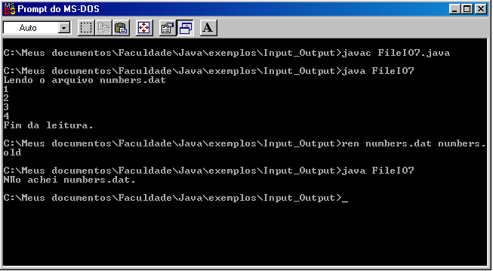
Resultado da execução de nosso exemplo

Slide 73
Como lidar com fim de arquivo de leitura
Normalmente, quando lemos dados de um arquivo de entrada, nós não sabemos quantos dados existem.
Nestas situações, nós precisamos checar se o arquivo efetivamente acabou.
Há três maneiras de fazer isto:
    Coloque um valor de sentinela ao fim do arquivo e teste se o encontrou.
    Capture uma exceção de fim de arquivo.
    Teste para a existência de um caracter especial que sinaliza o fim de arquivo (Ctrl-Z no Pascal antigo)

Slide 74
A classe EOFException
Muitos (mas não todos) dos métodos que lêem de um arquivo lançam um exceção da classe EOFException quando tentam ler além do fim do arquivo.
    Todos os métodos que discutimos até agora o fazem.
A exceçãp de fim de arquivo pode ser usada dentro de um loop infinito (por exemplo, while(true)) que lê e processa dados de um arquivo
    O loop termina quando a exceção EOFException é lançada.
O programa continua normalmente depois da captura de EOFException.

Slide 75
Exemplo de como usar EOFException
import java.io.*;
public class FileIO8 {
public static void main(String[] args) {
try {
DataInputStream inputStream =
new DataInputStream(new FileInputStream("numbers.dat"));
int n;
System.out.println("Lendo os números em numbers.dat.");
try { while (true) {
n = inputStream.readInt();
System.out.println(n);
}
}
catch(EOFException e) {
System.out.println("Fim do arquivo.");}
inputStream.close();
} catch(FileNotFoundException e) {
System.out.println("Não achei o arquivo numbers.dat.");}
catch(IOException e) {
System.out.println("Problemas com arquivo numbers.dat.");
}
}
}

Slide 76
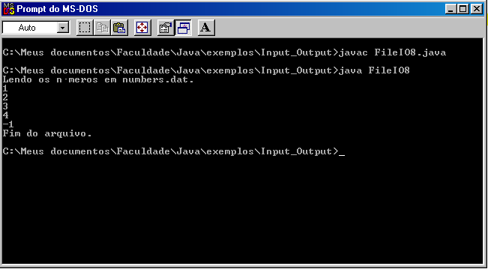
Resultado de nosso exemplo

Slide 77
A classe File
É uma classe para nomes de arquivos
Um nome de arquivo (como por exemplo "numbers.dat”) só tem as propriedades da classe String
Um nome de arquivo da classe File também tem vários métodos úteis
  exists: testa para determinar se o arquivo já existe
  canRead: testa para determinar se o SO permitirá que você leia o arquivo

Slide 78
A classe File
FileInputStream e FileOutputStream têm construtores que recebem argumentos da classe File da mesma maneira que têm construtores que recebem argumentos da classe String.
Sempre que puder, use a classe File e teste seus arquivos antes de usá-los.
    Evita sobreescrever arquivos úteis
    Evita erros de não poder efetuar uma leitura

Slide 79
Usando a
classe FILE
import java.io.*;import javax.swing.JOptionPane;
public class FileIO9 {
public static void main(String[] args) {
String name = null; File fileObject = null;
name = JOptionPane.showInputDialog("Entre o nome : ");
fileObject = new File(name);
while (( !fileObject.exists()) || ( !fileObject.canRead())) {
if (!fileObject.exists()) System.out.println(”Não existe");
else if ( !fileObject.canRead()) System.out.println(”Não posso ler.");
name = JOptionPane.showInputDialog("Entre nome de novo: ");
fileObject = new File(name);
}
try {
DataInputStream fileInput =
new DataInputStream(new FileInputStream(name));
String firstString = fileInput.readUTF();
System.out.println(”A primeira string é:”+firstString);
fileInput.close();
}
catch(IOException e) {System.out.println(”Erro de E/S");}
}
}

Slide 80
Usando o caminho do arquivo
Caminho (Path) — dá o nome do aqruivo e sua localização no disco (diretório)
Caminho relativo— dá o caminho para o arquivo começando no diretório onde está o programa
Caminho típico do UNIX :
/user/smith/home.work/java/FileClassDemo.java
Caminho típico do Windows:
D:\Work\Java\Programs\FileClassDemo.java
Quando usarmos a barra invertida em uma string, ela deve ser colocada duas vezes, pois a barra invertida é a sinalizadora de caracteres especiais:
"D:\\Work\\Java\\Programs\\FileClassDemo.java"
Java aceita caminhos nos formatos UNIX ou Windows sem verificar em que sistemas estamos.
    Os erros ficam por conta do usuário tratar.

Slide 81
Alguns métodos na classe File
public boolean exists()
- Testa se existe o arquivo com o nome usado como parâmetro para o construtor (se não for dado o path, será usado o diretório corrente)
public boolean canRead()
- Testa se podemos ler do arquivo.
public boolean canWrite()
- Testa se podemos escrever no arquivo.

Slide 82
Alguns métodos na classe File
public boolean delete()
- Tenta apagar o arquivo e retorna true se foi bem sucedido (e false caso não tenha sido).
public long length()
- Retorna o tamanho do arquivo em bytes.
public String getName()
- Retorna o nome do arquivo.
public String getPath()
- Retorna path do arquivo.

Slide 83
Fim!
Existem mais métodos, mas o essencial do uso de arquivos foi coberto nesta aula. Façam as listas!

